Slide 1

Решения для защиты российских ОС от массовых и сложных киберугроз
15.10.2024
Алексей Киселев,
руководитель отдела по работе с клиентами среднего и малого бизнеса
«Лаборатория Касперского»

Slide 2



Современные реалии кибербезопасности
Усложнение рисков
Замещение технологий
Поиск актуальных решений
Напряженный киберландшафт
В последние два года 69% организаций в России пострадали минимум от одного киберинцидента.
Замещение технологий
Продолжается активное замещение иностранных ИТ-решений (в том числе ИБ) .
Интерактивная карта киберугроз
Подробнее
Усложнение регулирования
Строгие требования по обеспечению технологического суверенитета (Указ 250), рост штрафов
Notes:
69% организаций в России пострадали как минимум от одного инцидента кибербезопасности за последние два года. Последствием более трети атак (36%) стала утечка конфиденциальных данных, 21% — репутационный ущерб, 16% — финансовый

Slide 3
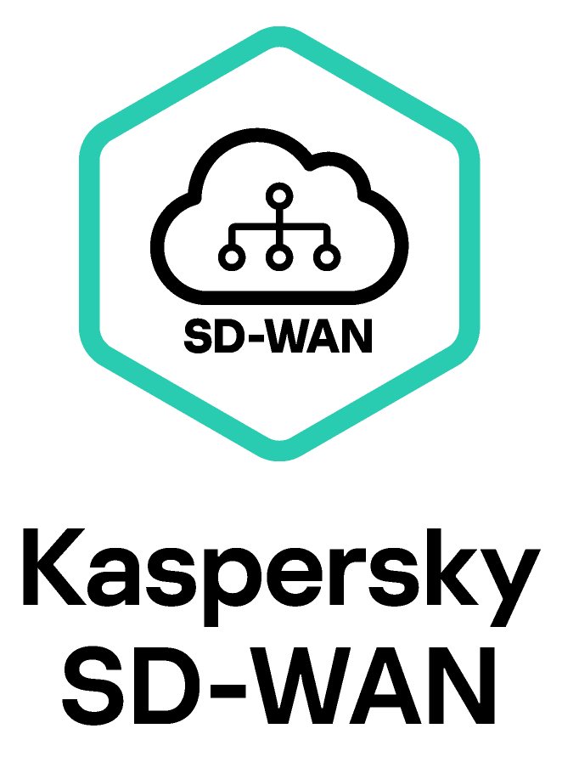

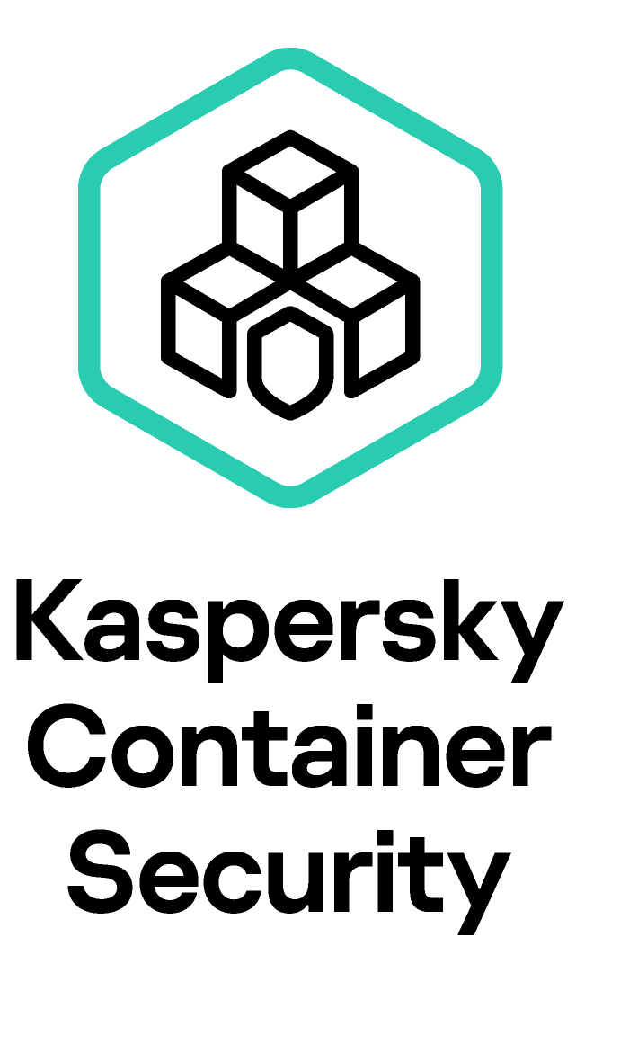

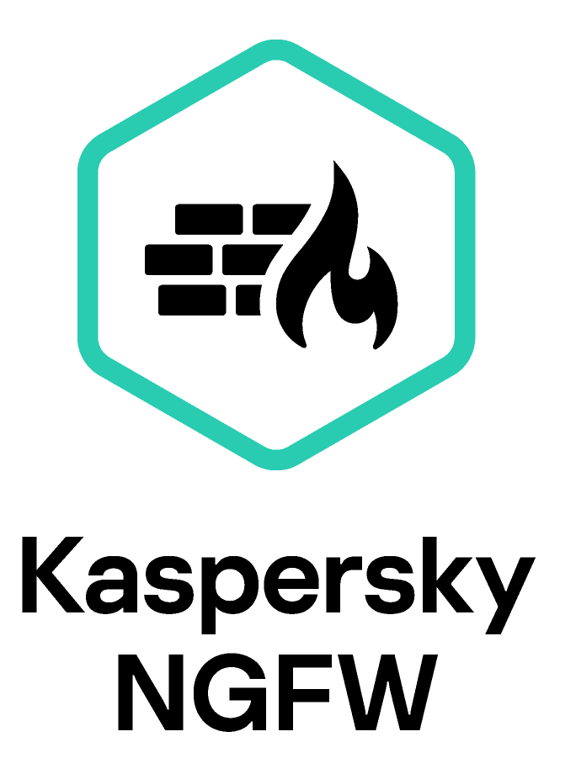




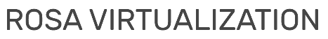






IT-ландшафт
Активное развитие российского софта
Windows Linux
Поддержка российских облаков, наиболее востребованных платформ на базе отечественных ОС, российских платформ виртуализации
В т.ч. в ИБ
и другие
Notes:
Российские ИБ-вендоры развивают новые продукты, чтобы заместить те ниши, в которых традиционно преобладали иностранные производители. В тч «Лаборатория Касперского» оперативно выпустила на рынок решения в тех нишах, которые ранее занимали преимущественно иностранные вендоры. При этом благодаря международному опыту и экспертизе ЛК решения не уступают импортным аналогам.
Переориентация на защиту решений на базе Linux: наращивание функционала в продуктах по примеру аналогичных для Windows.
Поддержка наиболее востребованных платформ на базе отечественных ОС и сред виртуализации. Второй рынок ещё только формируется, сложно выделить его лидеров, но наши решения уже сейчас поддерживают все основные.

Slide 4
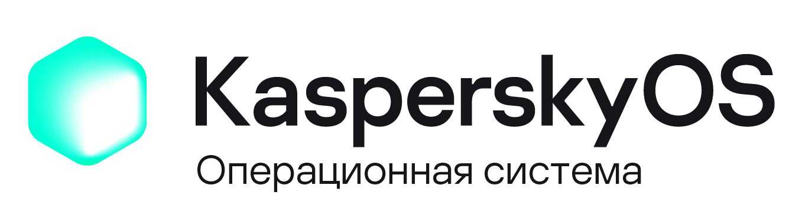

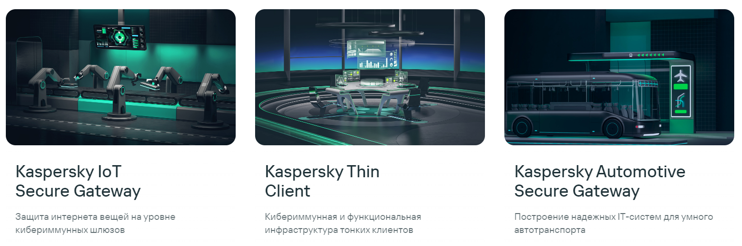
К вопросу об отечественных ОС
Операционная система для подключенных к интернету встраиваемых систем с особыми требованиями к кибербезопасности. Обеспечивает безопасность по умолчанию и позволяет разрабатывать кибериммунные решения.
Подробнее
Решения на базе Kaspersky OS

Slide 5

Ландшафт киберугроз
+39% рост количества критических инцидентов в организациях России и СНГ (Q1 2024 VS Q1 2023)
>2 инцидентов высокой критичности ежедневно
>19 млн паролей российских пользователей обнаружены в даркнете
в Q1 2024 (x6 по сравнению с Q1 2023)
>$85k – средний ущерб от одного инцидента в крупной компании
+30% рост количества APT-групп, атакующих предприятия с помощью шифровальщиков (2023vs2022)
+70% рост числа жертв этих групп
Данные Kaspersky Managed Detection and Response, Kaspersky Threat Intelligence и Kaspersky Security Network
Notes:
В первом полугодии 2024 года в России и СНГ количество критичных киберинцидентов выросло на 39% по сравнению с аналогичным периодом 2023 года
С наибольшим числом таких инцидентов столкнулись организации в сферах телекоммуникаций (рост более чем в 10 раз), строительства (рост в два раза) и ИТ (незначительное падение, примерно на 10%).
В среднем в первом полугодии 2024 года эксперты Центра мониторинга кибербезопасности (SOC) «Лаборатории Касперского» ежедневно выявляли более двух инцидентов высокой критичности. Речь идёт об атаках с непосредственным участием атакующего
По данным Kaspersky Digital Footprint Intelligence, более 19 миллионов паролей российских пользователей были обнаружены в базах данных, опубликованных в даркнете и на других специализированных площадках в первом квартале 2024 года. Это в шесть раз больше, чем за аналогичный период 2023 года.
Этот тренд отразился и на скорости появления данных в публичном доступе. Так, в первом квартале 2024 года в течение месяца после выгрузки из базы атакованной компании были опубликованы данные 61% утечек, тогда как в первом квартале 2023 года — 49%.
За 2023 год по сравнению с 2022-м количество кибергрупп, проводящих целевые атаки с использованием программ-вымогателей, увеличилось в мире на 30%, а число их жертв — на 70%
Алтайский край: 18,23% атакованы веб-угрозами, 12% - локальными
• 411 тысяч новых вредоносных файлов фиксирует «Лаборатория Касперского» ежедневно
• 6,1 млрд кибератак выявила «Лаборатория Касперского» в 2023 году
• Более двух инцидентов высокой критичности ежедневно фиксировалась в различных организациях в 2023 году — данные Kaspersky Managed Detection and Response
• 2,5 миллиона комбинаций логинов и паролей для входа на российские веб-ресурсы украдено программами-стилерами в 2023 году — данные Kaspersky Digital Footprint Intelligence

Slide 6
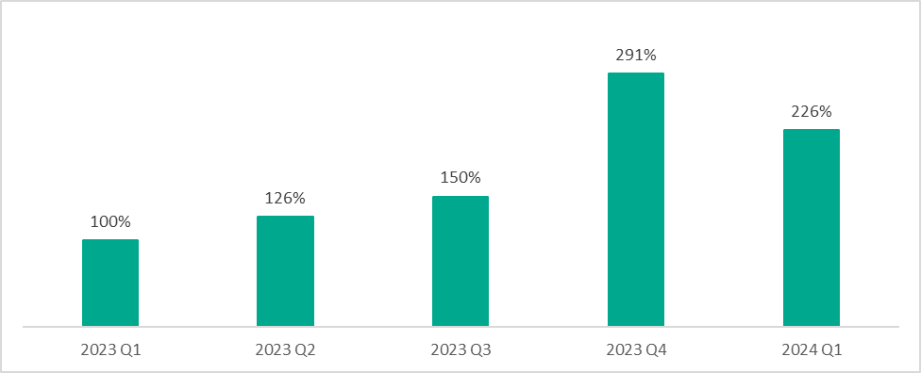
Ландшафт киберугроз. Фокус на Linux
Рост применения Linux – Рост киберугроз для Linux
Попытки кибератак с помощью уязвимостей в Linux
+126% Q1 2024 vs Q 12023
Всё больше вредоносного ПО под Liniux (Mallox, LockBit, Play, TinyCrypt, Luna, BlackBasta, RansomEXX, QNAPcrypt).
Linux – не только ПК: популярнейшая ОС для IoT, серверов.
Бот-неты на Linux
Доля пользователей Linux, на чьих устройствах решения «Лаборатории Касперского» заблокировали попытку атаки с применением эксплойта для уязвимостей в ОС
Анонимизированные данные Kaspersky Security Network
Notes:
из прошлого века Linux вынес репутацию «беспроблемной» ОС, которая не требует особого обслуживания и не интересует хакеров. К сожалению, оба этих факта больше не верны.
Операционная система Linux становится популярнее на рынке ОС для настольных девайсов - и из-за этого все больше привлекает внимание злоумышленников. Так, за январь - март этого года попыток кибератак с помощью уязвимостей в ней было на 126% больше, чем годом ранее. При этом в прошлом году также наблюдался рост по отношению к предыдущему
Что привлекает хакеров в Linux больше всего: это уязвимости в ядре и ПО для контроля системы.
При этом не стоит забывать, что хотя на ноутбуках и ПК ей пользуются всего 3% людей, Linux доминирует в Интернете вещей и является популярнейшей серверной ОС. У вас дома почти наверняка есть хотя бы одно Linux-устройство, например Wi-Fi роутер, или «коробочка с вайфаем». Но весьма вероятно, что устройств на самом деле куда больше: Linux часто используется в умных дверных звонках, камерах наблюдения, видеонянях, домашних сетевых хранилищах (NAS), телевизорах и так далее.
Всё больше ПО, приспособленного под Linux: обнаружили новый вариант программы-вымогателя для Linux под названием Play (или Balloonfly, PlayCrypt), который предназначен для атак на среды VMware ESXi. Многие известные кибергруппы переориентируются и «добавляют функциональность» под Linux. «Разработчики» известного шифровальщика Mallox (изначально созданном под Windows) реализовали модули, необходимые для работы на Linux
Запустив вредоносное ПО на роутере, камере видеонаблюдения или другом постоянно работающем и подключенном к Интернету устройстве, злоумышленники могут активно пользоваться им для различных кибератак. Очень популярно применение таких ботов в DDoS-атаках. Хрестоматийный случай — ботнет Mirai, с помощью которого проводились крупнейшие DDoS-атаки прошлого десятилетия.
Другое популярное применение зараженных роутеров — запуск на них прокси-сервера. Через такой прокси преступники могут выходить в Интернет, пользуясь IP-адресом жертвы и заметая свои следы. Обе эти услуги пользуются стабильным спросом в подполье, поэтому операторы ботнета могут перепродавать их другим киберпреступникам.

Slide 7
Защита от массовых киберугроз
Notes:
А сейчас подробнее о существующих решениях ЛК, которые помогут защитить бизнес в сложившихся реалиях

Slide 8









Что защищать в первую очередь
Защита «Лаборатории Касперского»: ВЫКЛ.
Корпоративный периметр
Сетевое окружение
Рабочее место
или сервер
Интернет-шлюз
Сервер
электронной почты
Мобильные устройства
Внешние устройства
Интернет
Злоумышленник
Notes:
First of all, an attacker can get into your systems in a variety of ways – through email or a phishing website, through a drive-by download (whether the workstation is behind a corporate web gateway or out in the wild), through a mobile device, an infected device on the network or via an external device, like a USB flash drive or unauthorized modem.
Let’s look at how we prevent threats getting in at each of these pathways.

Slide 9


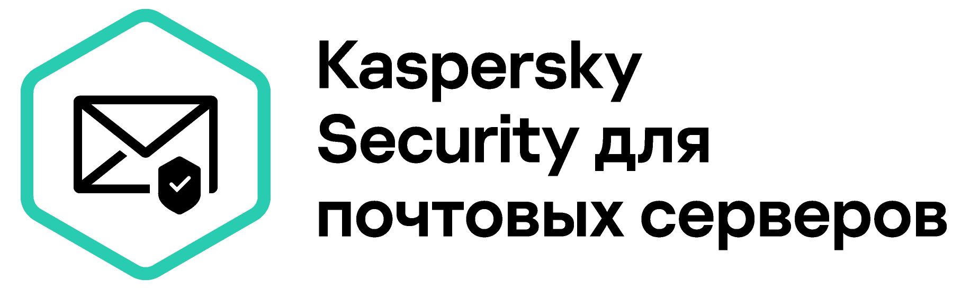

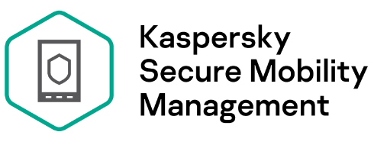
Базовая защита на всех подступах к инфраструктуре
Защита «Лаборатории Касперского»: ВКЛ.
Корпоративный периметр
Защита
от сетевых угроз
Сетевой экран
Защита от файловых угроз
Защита от веб-угроз
Защита от почтовых угроз
Сетевое окружение
Рабочее место
Защита от веб-угроз
или сервер
Интернет-шлюз
Сервер
электронной почты
Мобильные устройства
Внешние устройства
Интернет
Защита от угроз для мобильных устройств
Злоумышленник
Notes:
Mobile devices can be managed from a single console and protected with Mobile Threat Defense features for both Android and iOS devices.
If a different host on the network is trying to infect other endpoints, this is prevented through our Network Threat Protection and Firewall features.
And every file that gets onto the endpoint, wherever it comes from, is analyzed and remediated if necessary through File Threat Protection.
And wait till we talk about attack surface reduction – so threats can’t even find a pathway to attack!
Now let’s get onto the endpoint level and look how Kaspersky Endpoint Security for Business works there.

Slide 10

Как мы можем помочь
3
Kaspersky
Expert
Security
Повышение экспертизы
Аналитика угроз
Расширенное обнаружение и реагирование
Реагирование на угрозы
Анализ
защищенности
СЛОЖНЫЕ
СЛОЖНЫЕ АТАКИ
Служба ИБ
или SOC
Kaspersky
Cybersecurity Training
Kaspersky
Threat Intelligence
Kaspersky
EDR Expert
Kaspersky
Unified Monitoring and Analysis Platform
Kaspersky
Anti Targeted Attack
Kaspersky
Incident Response
Kaspersky Security Assessment
2
Kaspersky Optimum Security
Базовое
обнаружение и реагирование
Песочница
Обогащение данными
Киберграмотность
Защита контейнеров
Умная защита для среднего бизнеса
Kaspersky Managed Detection and
Response
СКРЫТЫЕ
Kaspersky EDR для бизнеса Оптимальный
Kaspersky
Sandbox
Kaspersky
Threat Intelligence Portal
Kaspersky
Security Awareness
Kaspersky
Container Security
Kaspersky
Smart
СКРЫТЫЕ УГРОЗЫ
Команда ИБ
1
Kaspersky Security Foundations
Конечные устройства
Сеть
Данные
Поддержка
ОБЫЧНЫЕ
МАССОВЫЕ УГРОЗЫ
Kaspersky
Security для бизнеса
Kaspersky
Embedded System Security
Kaspersky
Security для виртуальных и облачных сред
Kaspersky
Secure Mobility
Management
Kaspersky
Security для почтовых серверов
Kaspersky
Security для интернет-шлюзов
Kaspersky
Security для систем хранения данных
MSA и профессиональные
сервисы
ИТ

Slide 11
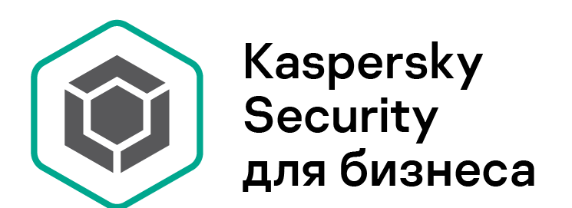

Kaspersky Security для бизнеса
Ключевые возможности
Огромное количество компонентов защиты в одном исполнении для разных платформ и операционных систем;
Уникальные технологии по оперативному выявлению и блокированию шифровальщиков
Инструменты контроля для управления доступом к приложениям, ресурсам сети Интернет или подключенным устройствам
Встроенные средства по поиску и закрытию уязвимостей ОС и приложений сторонних вендоров
Инструменты системного администрирования для автоматизации развертывания приложений и операционных систем
Поддержка частичного и полнодискового шифрований, управление встроенными в операционную систему функциями шифрования
Полная поддержка функционирования системы на отечественных ОС и базах данных
О продукте
Основа любой системы ИБ для компаний любой величины и сферы деятельности для автоматического отражения массовых киберугроз
Вся ключевая функциональность как для Windows
Подробнее
Есть редакция KESL под Эльбрус
Возможность развернуть консоль управления Kaspersky Security Center на Linux и управлять с неё
безопасностью всех конечных точек (в т.ч. узлов на Windows)
Notes:
эффективное решение для защиты всех типов узлов, способное обнаруживать и блокировать массовые киберугрозы, включая вирусы-шифровальщики. Включает инструменты для контроля, шифрования, патч-менеджмента и управления ОС через единый сервер администрирования, который может быть развернут на отечественной системе.

Slide 12
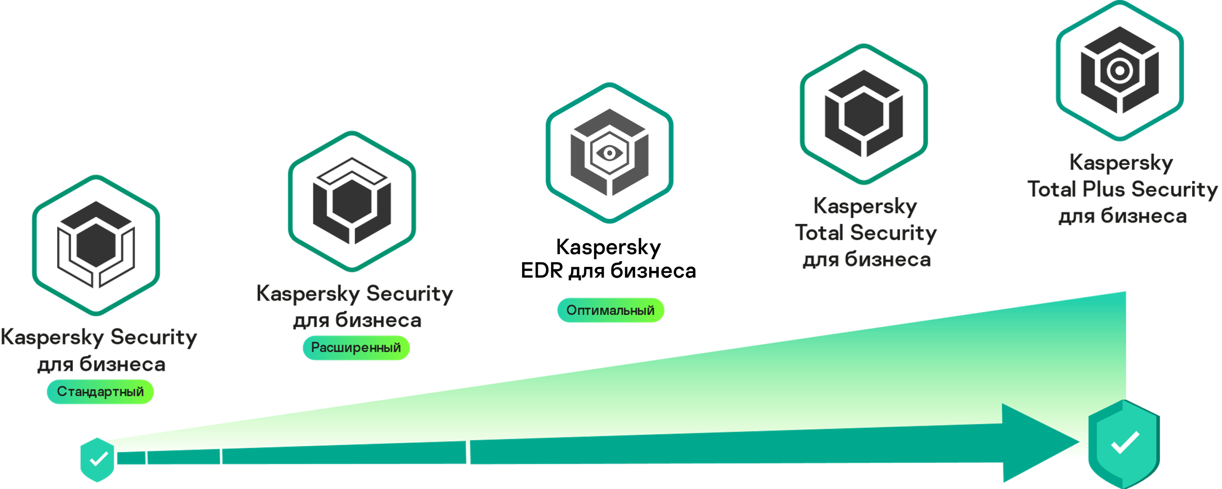
Мы предлагаем несколько уровней защиты
На каждом уровне технологии сбалансированы так, чтобы удовлетворить любые потребности, связанные с безопасностью вашей растущей IT-инфраструктуры.
Notes:
Well, we believe that one size doesn’t fit all – as any infrastructure and business are quite unique.
Our technologies are intelligently balanced across progressive tiers to meet your evolving security and IT needs at every point in your business journey. This is why we have three tiers: Select, Advanced and Total. Each tier provides a unique set of capabilities. You can choose whatever options suits you best!
It’s important to note that the Advanced tier includes all the features in the Select tier, as well as additional capabilities and features.
Total in turn includes all the functionality of the Advanced tier, with additional protection for email servers and web gateways.

Slide 13

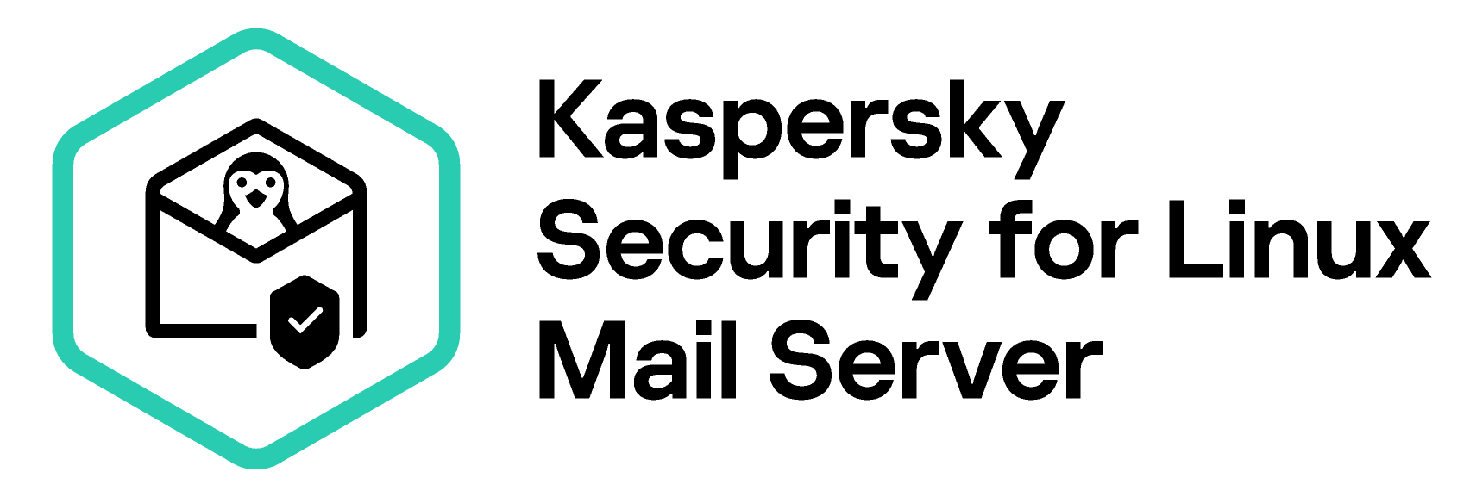
Kaspersky Security для почтовых серверов
Ключевые возможности
Релиз KSMG 2.1
Продвинутые технологии блокирования вредоносных объектов (интеграция с KATA)
Защита от фишинга, спама и компрометации корпоративной электронной почты
Фильтрация почтовых вложений
Предотвращение попыток обмануть пользователей с помощью методов социальной инженерии
Соответствие требованиям регуляторов, поддержка отечественных ОС (KLMS)
Встроенная интеграция с инфраструктурой электронной почты Microsoft (для облака и локально).
расширили возможности защиты почты
упростили управление решением
полностью переработали и улучшили систему фильтрации контента
расширили возможности интеграции с продуктами «Лаборатории Касперского» и сторонних поставщиков, а также функции аналитики событий и объектов
О продукте
Kaspersky Security для почтовых серверов защищает корпоративную почту от вредоносного ПО, программ-вымогателей, спама, фишинга
и BEC-атак
Подробнее
Интеграция с популярными почтовыми серверами под Linux
(Postfix, Sendmail, Exim, Gmail)

Slide 14

Kaspersky EDR для бизнеса Оптимальный
Ключевые возможности
Защита рабочих мест
Расширенная защита систем и данных от вредоносного ПО
Быстрое обновление информации
об угрозах
Оценка уязвимостей и установка исправлений
Поддержка рабочих станций на всех популярных платформах
Базовые инструменты EDR
Продвинутое обнаружение угроз на основе передовых технологий
Предоставление детальной информации об обнаруженной угрозе
Анализ первопричин и всей цепочки развития киберинцидента
Автоматизация процессов
Удобное управление
Единый агент для EPP и EDR
Единая консоль
Единая карточка инцидента со сценариями и инструкциями по реагированию
Инструменты визуализации данных
Мультитенантность
О продукте
Передовая защита рабочих мест, усиленная базовыми возможностями обнаружения, реагирования и расследования инцидентов.
Подробнее
Полноценная функциональность
для Windows, Linux и MacOS
Notes:
эффективное решение для защиты всех типов узлов, способное обнаруживать и блокировать массовые киберугрозы, включая вирусы-шифровальщики. Включает инструменты для контроля, шифрования, патч-менеджмента и управления ОС через единый сервер администрирования, который может быть развернут на отечественной системе.

Slide 15

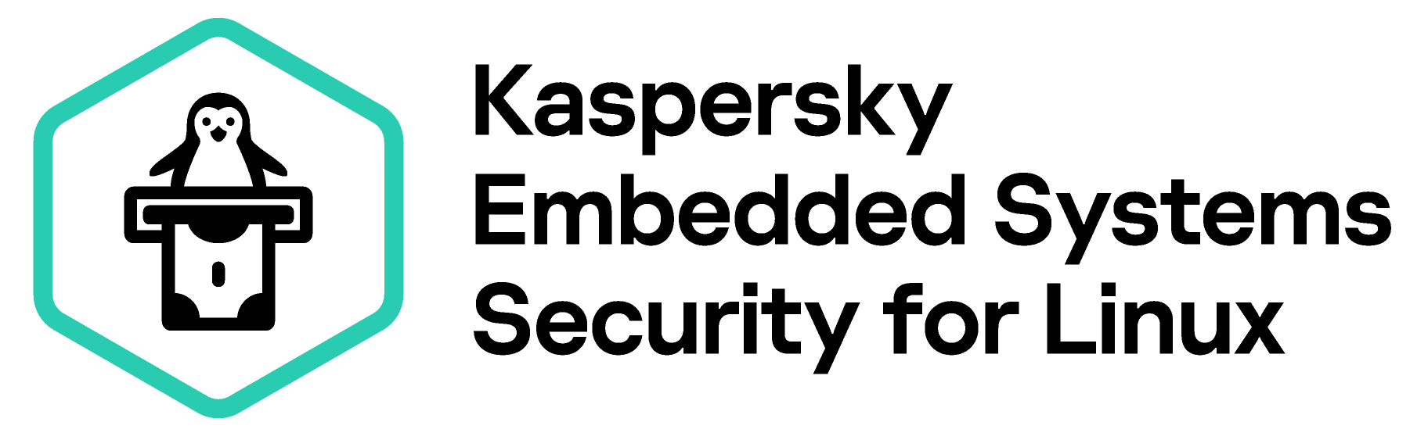
Kaspersky Embedded Systems Security
Ключевые возможности
Укрепление системы (контроль безопасности)
Дополнительная защита от вредоносного ПО: методы эвристического анализа и модели машинного
Защита от эксплойтов
Защита от сетевых угроз
Контроль целостности и соблюдение нормативных требований
Поддержка маломощных и устаревших систем
Анализ журналов
Гибкое управление – локально или в облаке
Управление сетевым экраном
Эффективная защита даже при нестабильном подключении
к сети
О продукте
Специализированное решение для защиты встраиваемых систем (банкоматы, POS-системы, торговые автоматы, заправочные станции, медицинское оборудования) от угроз любого типа и любой сложности

Slide 16




Kaspersky Virus Removal Tool
Ключевые возможности
О продукте
Бесплатное приложение для проверки компьютеров под управлением операционных систем семейства Linux и лечения обнаруженных угроз.
Проверка и лечение
Приложение проверяет файлы всех форматов, включая содержание архивов.
Технологии
Приложение использует встроенные антивирусные базы и Kaspersky Security Network для обнаружения заражения компьютера.
Установка
Приложение не требует установки на компьютер.
Подробнее
Notes:
«Лаборатория Касперского» выпустила бесплатный инструмент для поиска любых угроз в Linux
Утилита позволяет выявлять и нейтрализовывать любые угрозы системе Linux.
Программа KVRT способна обнаруживать вредоносное ПО, нежелательные рекламные программы, а также легитимные приложения, которые могут использоваться для совершения вредоносных действий.
KVRT не предоставляет защиты в режиме реального времени, это сканер, запускаемый вручную, который, впрочем, позволяет «вылечить» систему от затесавшихся угроз её здоровью.

Slide 17
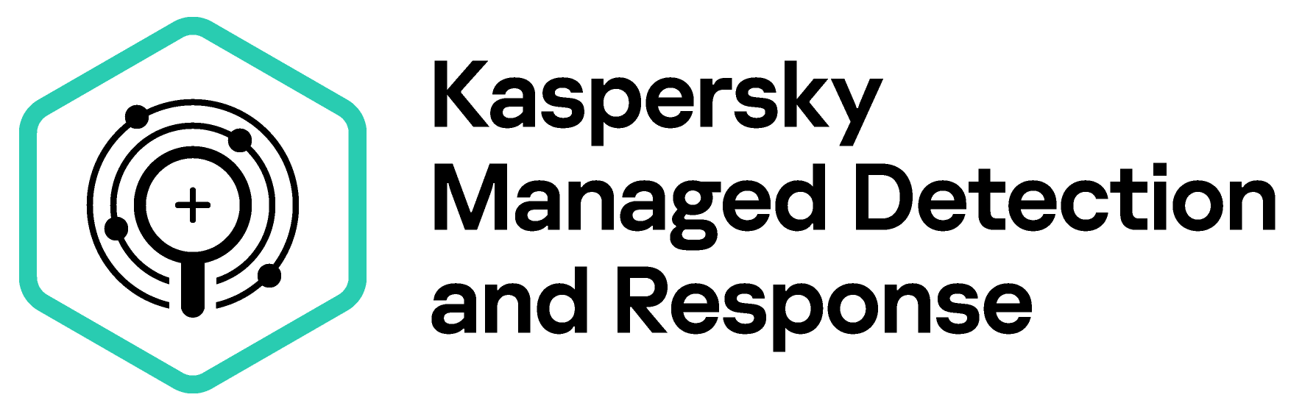









Kaspersky Managed Detection and Response – управляемая защита от сложных угроз
Ключевые возможности
Проактивный поиск угроз (Threat Hunting)
Обзор всех защищаемых ресурсов с их текущим статусом
Автоматическое и управляемое реагирование на инциденты
О продукте
Kaspersky MDR предоставляет круглосуточную управляемую защиту от растущего числа известных и неизвестных кибератак, обходящих автоматические средства безопасности.
Прямой доступ к аналитикам SOC по вопросам инцидентов
REST API для интеграции с IRP / SOAR
Консоль управления с панелями мониторинга и отчетами
Хранение необработанной телеметрии в течение 3 месяцев
Возможность самостоятельно зарегистрировать инцидент при подозрении на компрометацию
Совместимость со сторонними антивирусными решениями
Notes:
Процесс подбора решений на замену часто занимает длительное время, а атака может произойти в любой момент, поэтому мы предлагаем воспользоваться сервисом управляемой защиты — Kaspersky Managed Detection and Response. В этом случае мониторинг событий безопасности, поиск угроз и реагирование на них осуществляются силами «Лаборатории Касперского». Сервис может быть быстро развернут под ключ, чтобы обеспечить немедленную защиту, поэтому вы сможете спокойно заниматься подбором и тестированием новых решений.

Slide 18

Kaspersky Automated Security Awareness Platform (ASAP)
Ключевые преимущества
Снижение числа инцидентов, связанных с человеческой ошибкой;
Повышение квалификации сотрудников в области кибербезопасности;
Соответствие требованиям регуляторов в отношении киберграмотности сотрудников;
Автоматизация процессов, экономия времени сотрудников IT по управлению тренингом и отслеживанию прогресса;
Простота и удобство использования;
Контент, покрывающий все основные темы ИБ, включая ИИ и кибербезопасность промышленных систем.
О продукте
Платформе для обучения сотрудников основам кибербезопасности. Простой и эффективный онлайн-инструмент, который поможет сотрудникам овладеть навыками кибербезопасного поведения и применять их в работе
35 %
Подробнее
Скидка на покупку
До 31.12.2024

Slide 19
Как мы можем помочь
3
Kaspersky
Expert
Security
Повышение экспертизы
Аналитика угроз
Расширенное обнаружение и реагирование
Реагирование на угрозы
Анализ
защищенности
СЛОЖНЫЕ
СЛОЖНЫЕ АТАКИ
Служба ИБ
или SOC
Kaspersky
Cybersecurity Training
Kaspersky
Threat Intelligence
Kaspersky
EDR Expert
Kaspersky
Unified Monitoring and Analysis Platform
Kaspersky
Anti Targeted Attack
Kaspersky
Incident Response
Kaspersky Security Assessment
2
Kaspersky Optimum Security
Базовое
обнаружение и реагирование
Песочница
Обогащение данными
Киберграмотность
Защита контейнеров
Умная защита для среднего бизнеса
Kaspersky Managed Detection and
Response
СКРЫТЫЕ
Kaspersky EDR для бизнеса Оптимальный
Kaspersky
Sandbox
Kaspersky
Threat Intelligence Portal
Kaspersky
Security Awareness
Kaspersky
Container Security
Kaspersky
Smart
СКРЫТЫЕ УГРОЗЫ
Команда ИБ
1
Kaspersky Security Foundations
Конечные устройства
Сеть
Данные
Поддержка
ОБЫЧНЫЕ
МАССОВЫЕ УГРОЗЫ
Kaspersky
Security для бизнеса
Kaspersky
Embedded System Security
Kaspersky
Security для виртуальных и облачных сред
Kaspersky
Secure Mobility
Management
Kaspersky
Security для почтовых серверов
Kaspersky
Security для интернет-шлюзов
Kaspersky
Security для систем хранения данных
MSA и профессиональные
сервисы
ИТ

Slide 20
Выводы и прогнозы
Malware never sleeps
Дальнейший рост количества и разнообразия киберугроз для Linux
Догнать и перегнать
Расширение функциональность защитных решений до полного «выравнивания» с функциональностью для Windows (а то и выше)
Решение есть
Надежная защита под Linux есть уже сейчас: как от массовых, так и от продвинутых угроз.

Slide 21
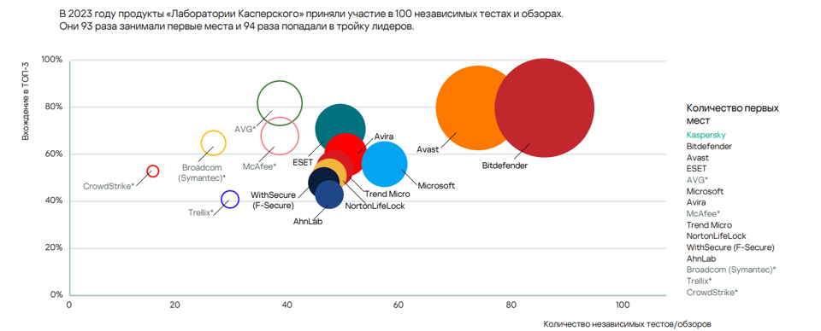
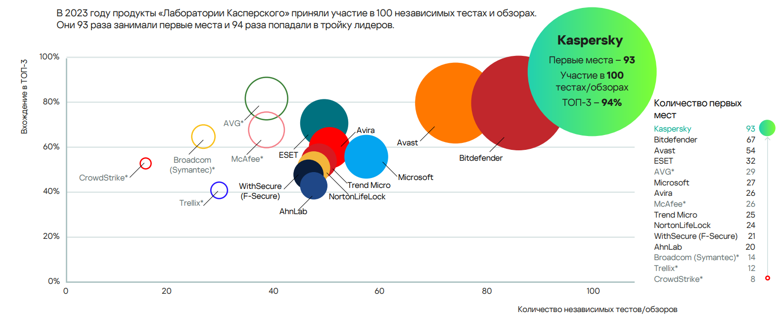
Подтвержденное лидерство

Slide 22

Переход с зарубежных решений. Программа «Мигрируй»
Выгода
Получите скидку до 40% на покупку лицензии при переходе на Kaspersky с решений других вендоров.
Предоставьте лицензию
Предоставьте авторизованному партнеру Kaspersky копию лицензионного соглашения.
1
2
Мигрируй!
Подробнее

Slide 23
Cпасибо за внимание!
      Алексей Киселев
      Alexey.Kiselev@Kaspersky.com

